Slide 1
Инструкция по работе с программой «OC3 Хронолайнер»

Slide 2
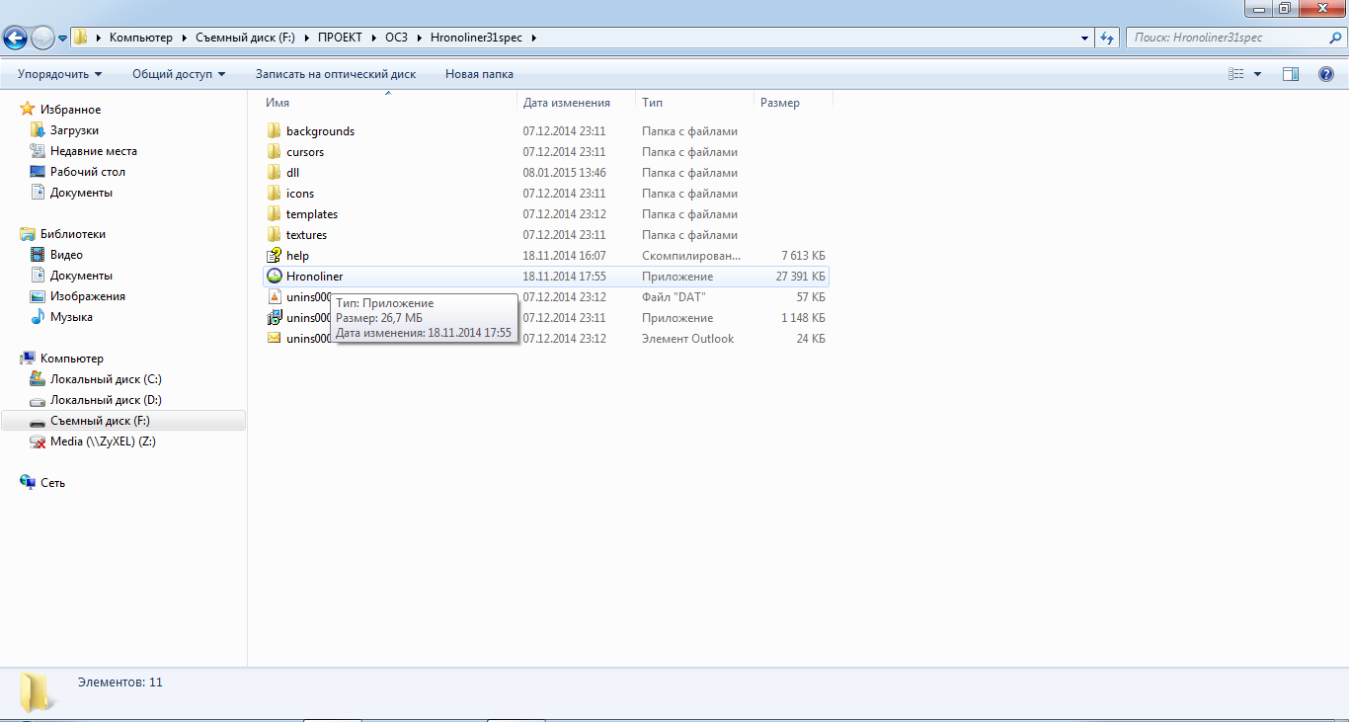
Загружаем Хронолайнер

Slide 3
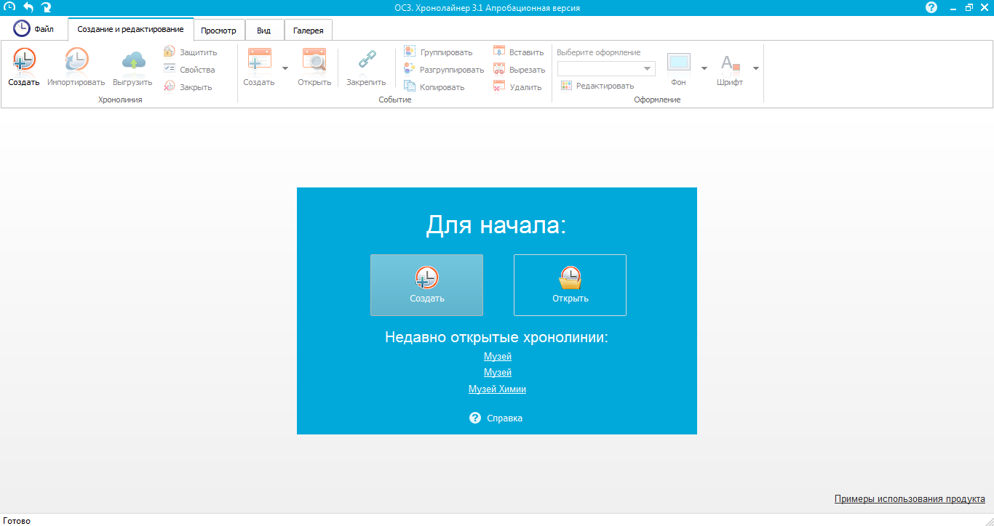

Slide 4
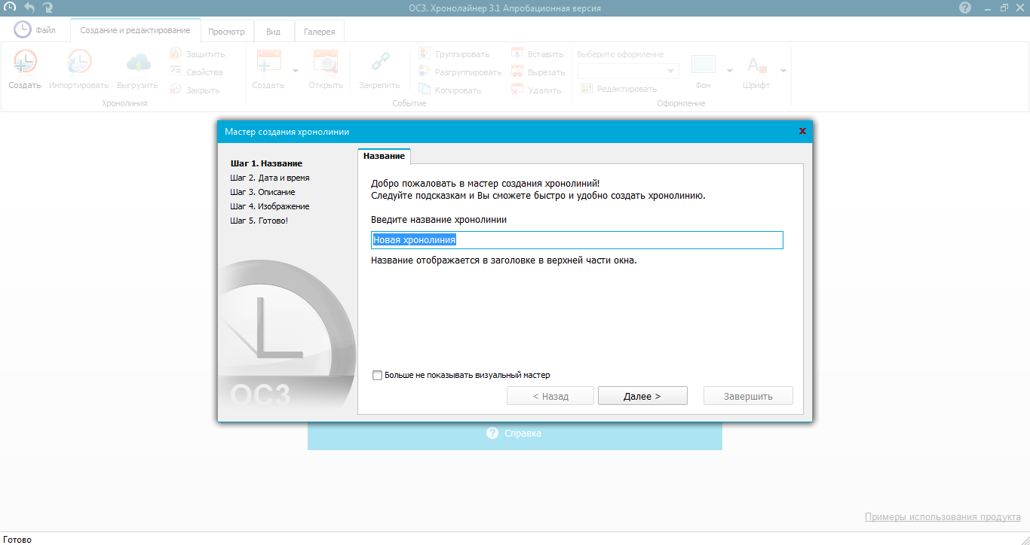
Вводим название своей Хронолинии

Slide 5
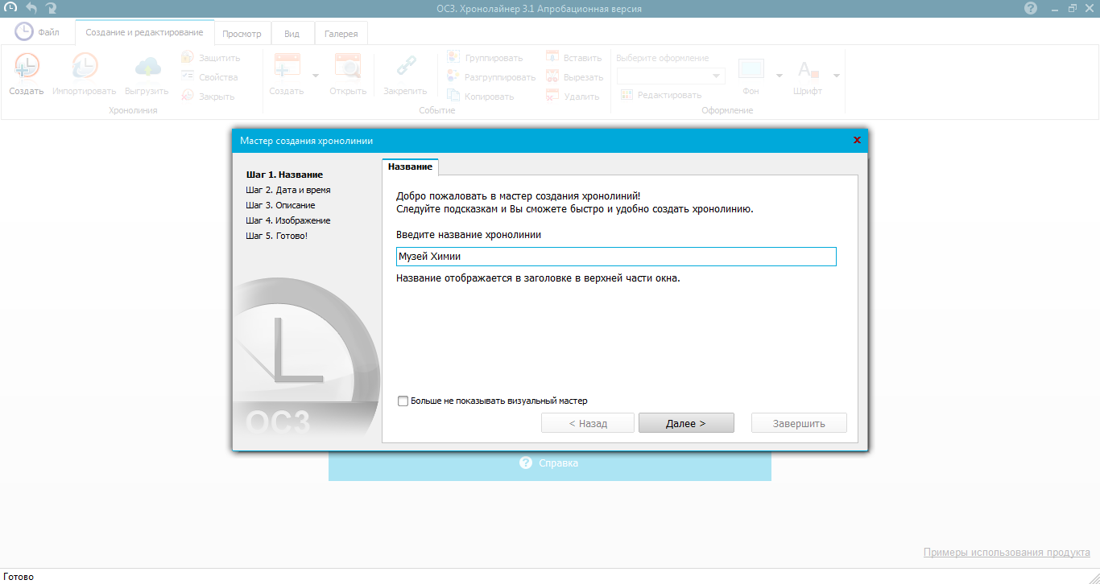

Slide 6
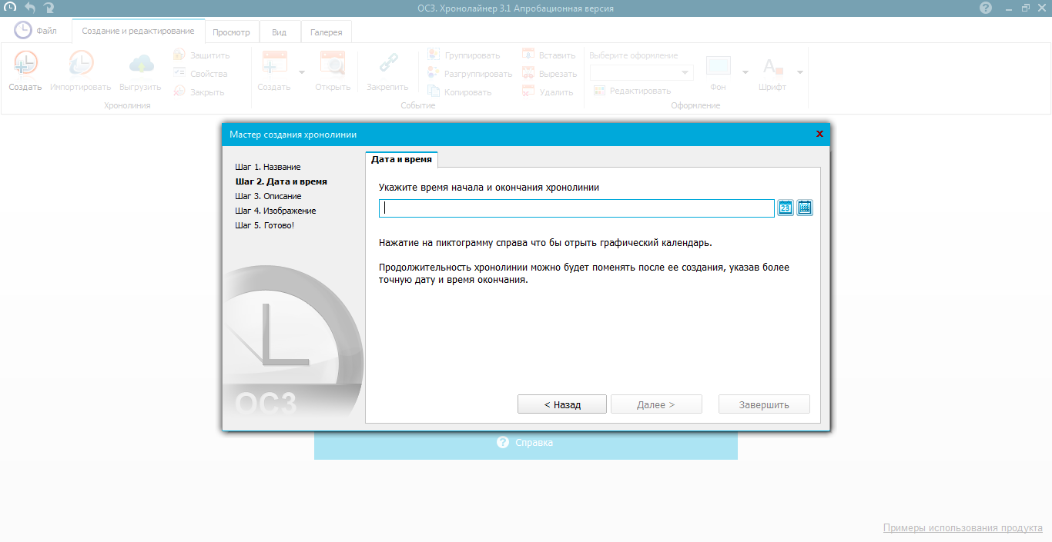
Выбираем календарь

Slide 7
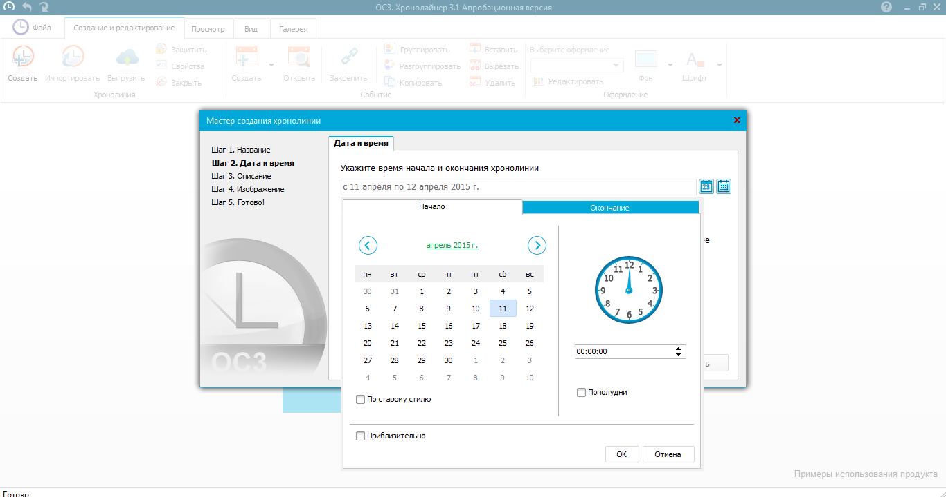
Для переключения времени необходимо нажимать на месяц…

Slide 8
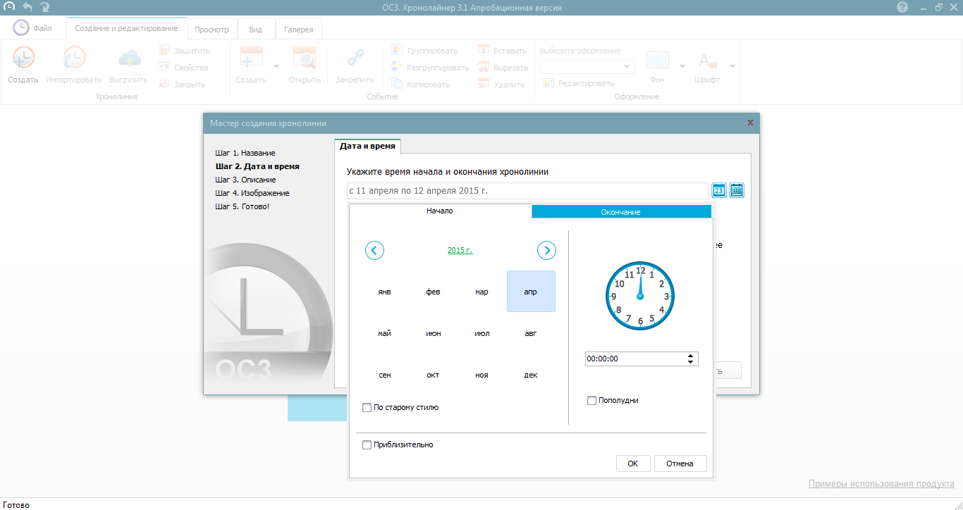
…год, десятилетие, век,
тысячелетие…

Slide 9
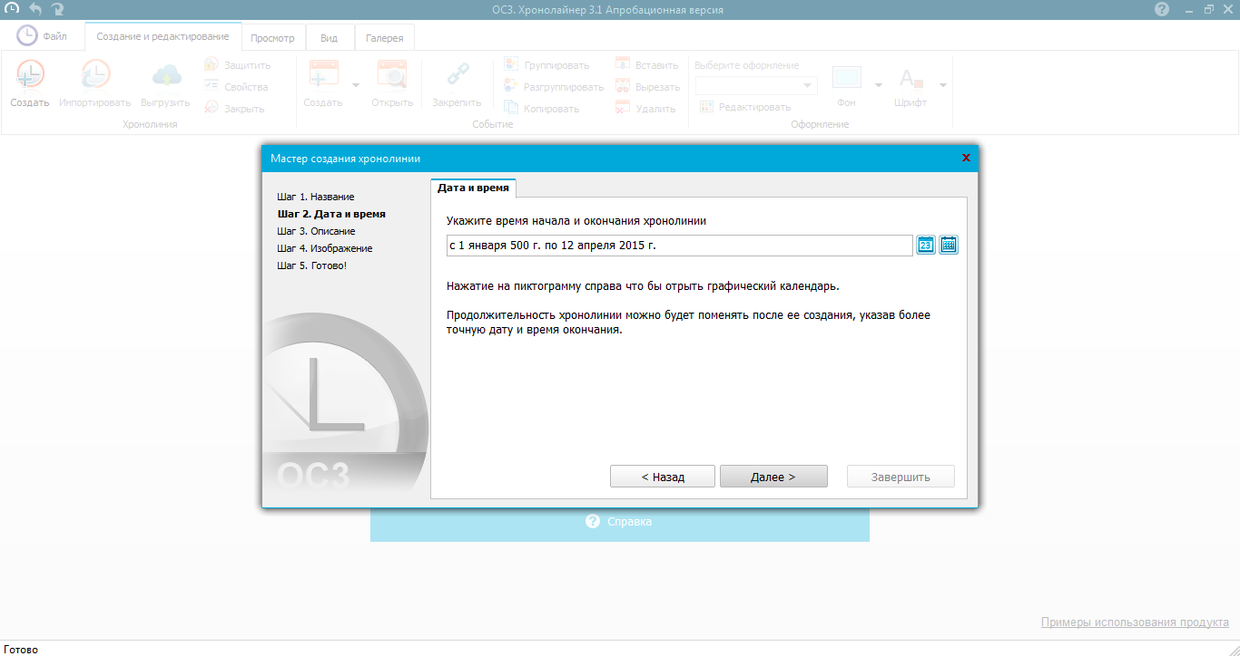

Slide 10
Вводим описание хронолинии
и нажимаем далее

Slide 11
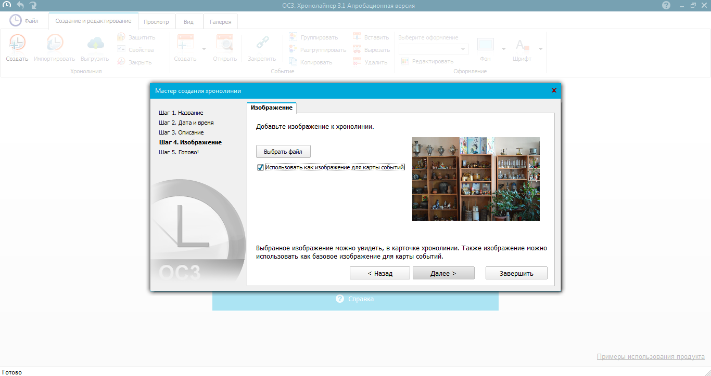
Выбираем изображение для хронолинии
и ставим галочку для использования
фотографии в карте событий

Slide 12
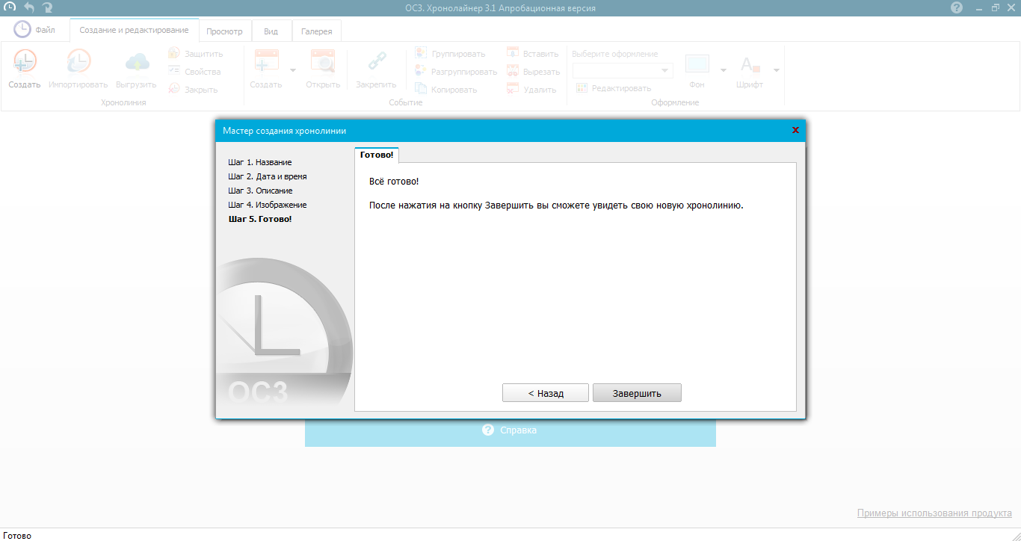

Slide 13
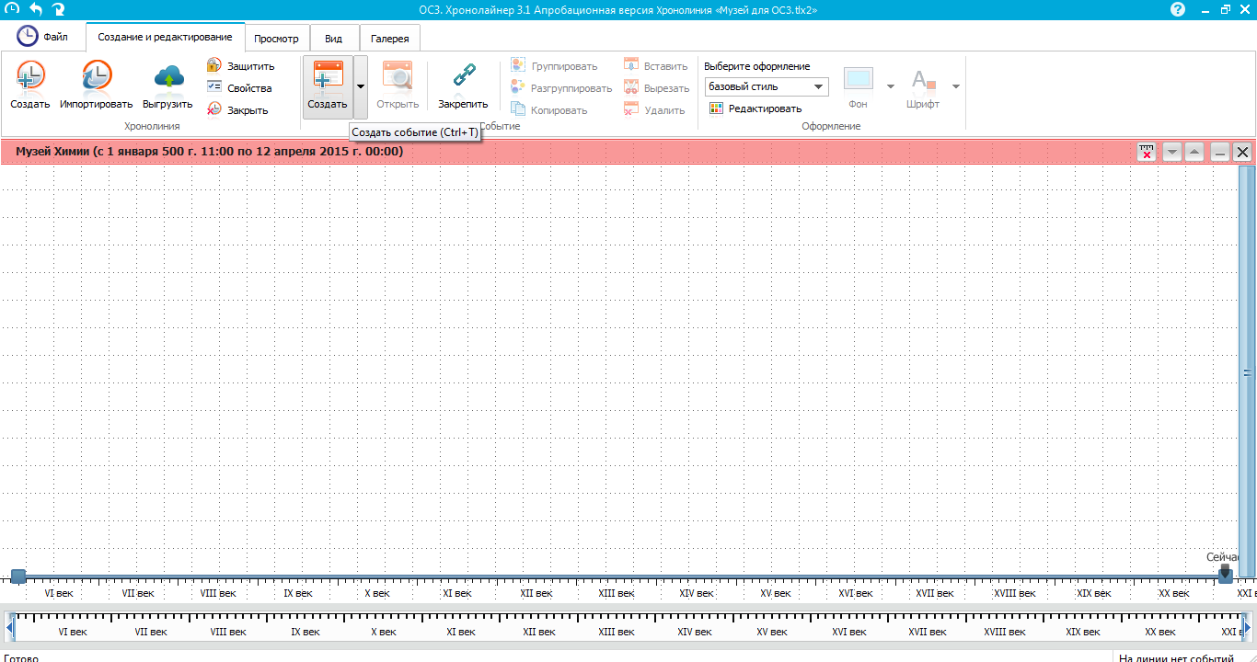
Создаем событие, указывая дату на хронолинии

Slide 14
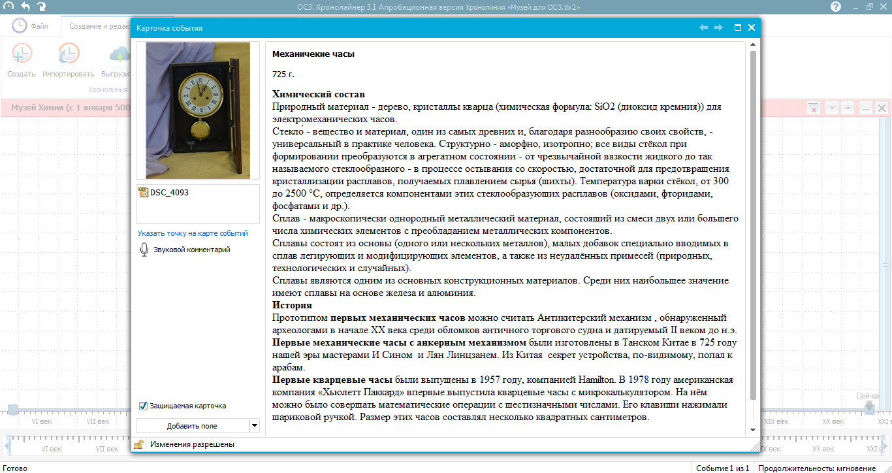
Пишем событие
Дата выходит согласно выбранной
на хронолинии
Заполняем
описание
Добавляем фотографии

Slide 15
При добавлении описания можно менять шрифт, цвет и размер шрифта и т.д.

Slide 16
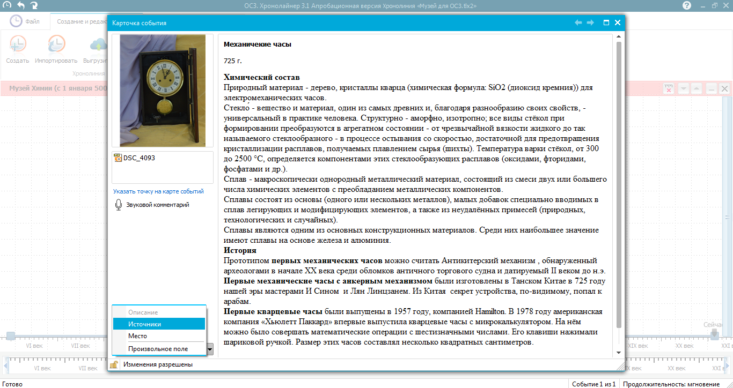
Добавляем поле

Slide 17
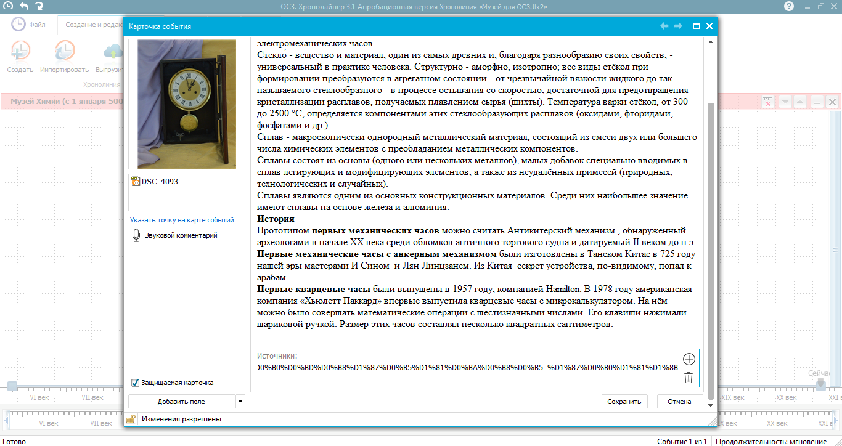
Сохраняем карточку

Slide 18
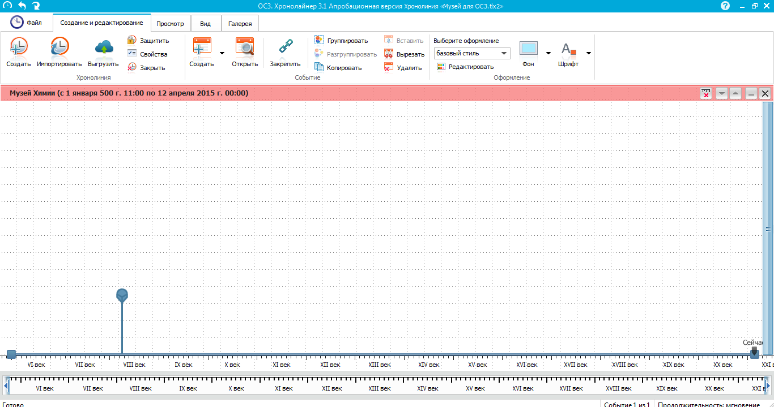
Карточка на хронолинии

Slide 19
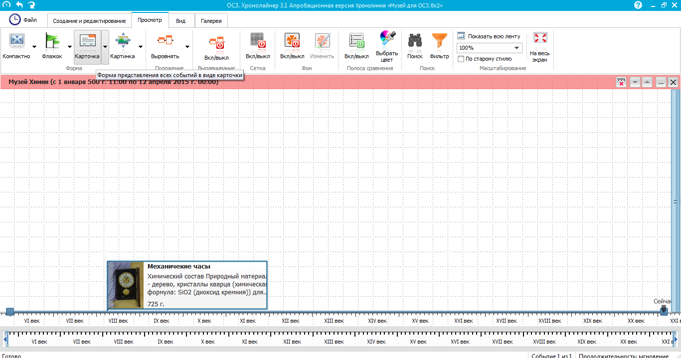
Разные формы демонстрации данных

Slide 20
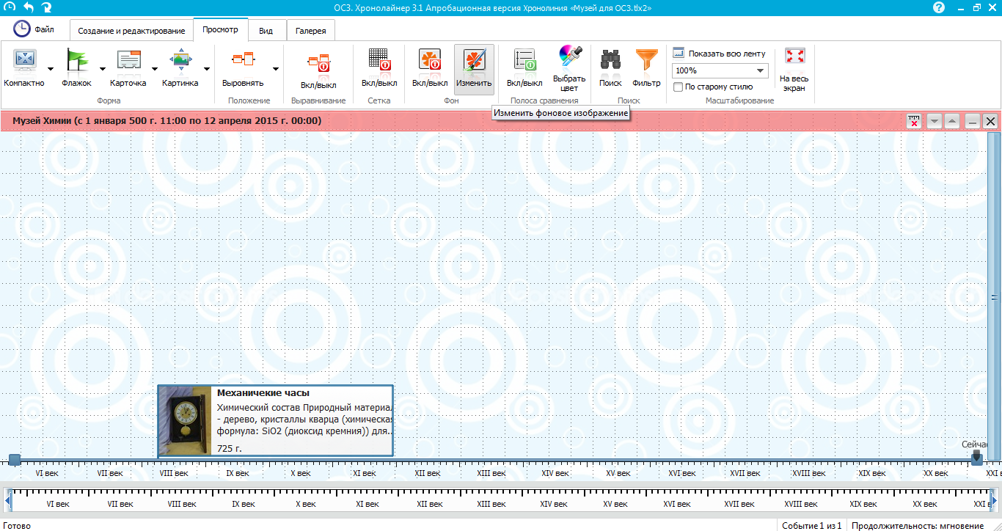
Использование фона преображает вид экспозиции

Slide 21
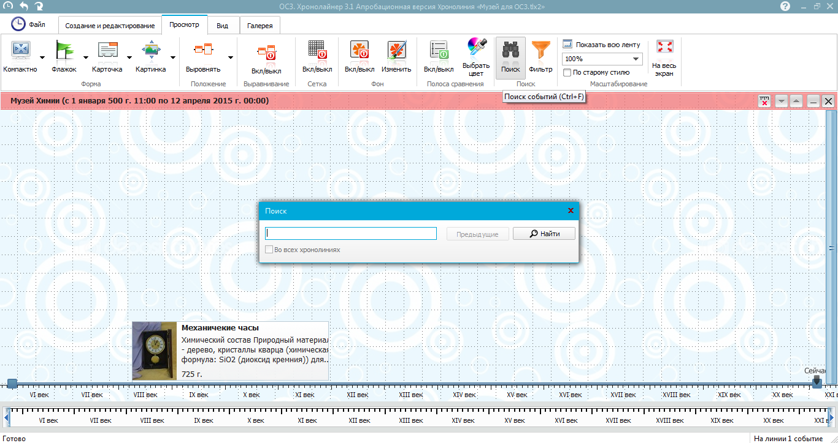
Если экспозиция содержит много событий, можно воспользоваться поиском для нахождения данных

Slide 22
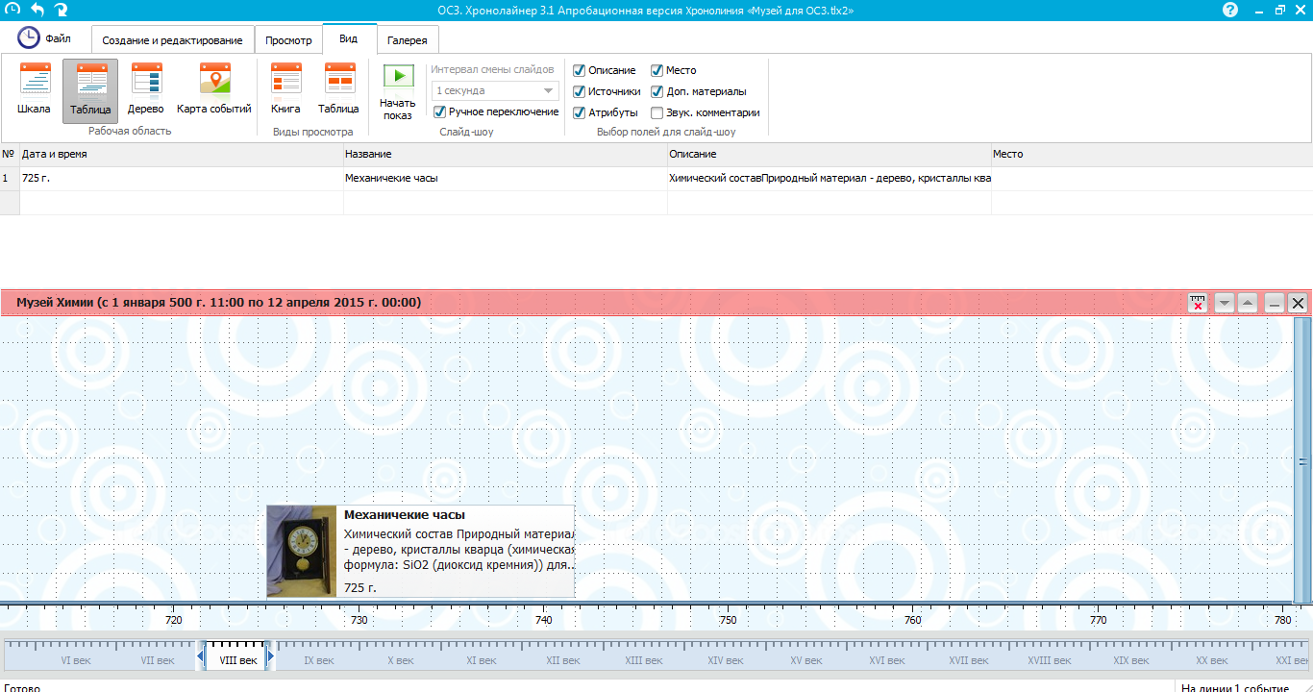
Существует 4 рабочие области, можно выбрать для себя ту, в которой будет удобнее работать

Slide 23
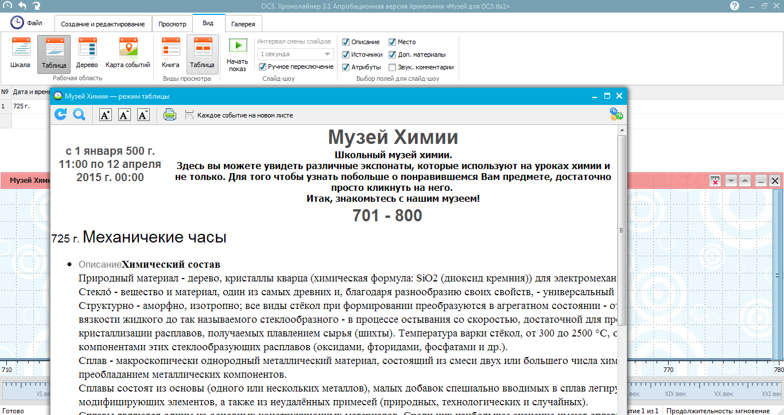
Также есть 2 вида просмотра

Slide 24
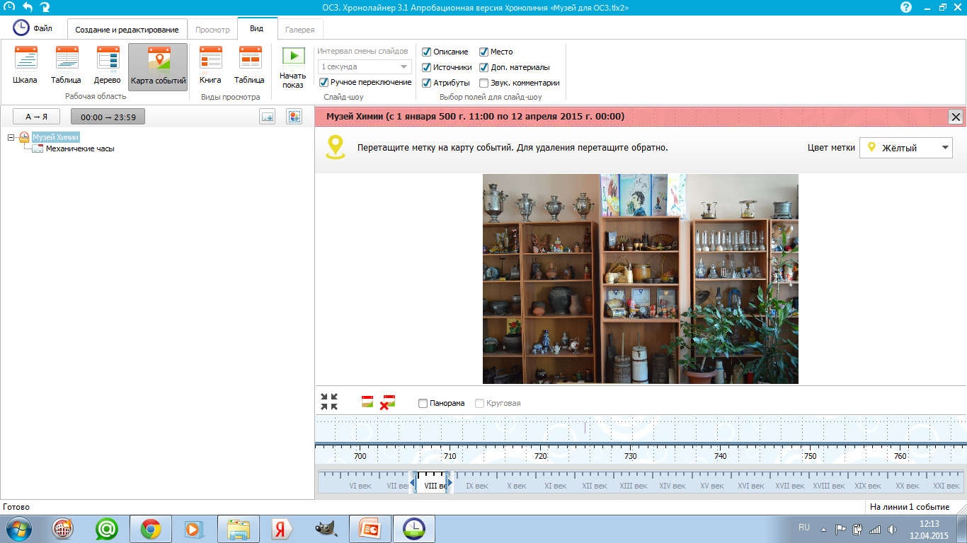
Самая интересная рабочая область – это Карта событий

Slide 25
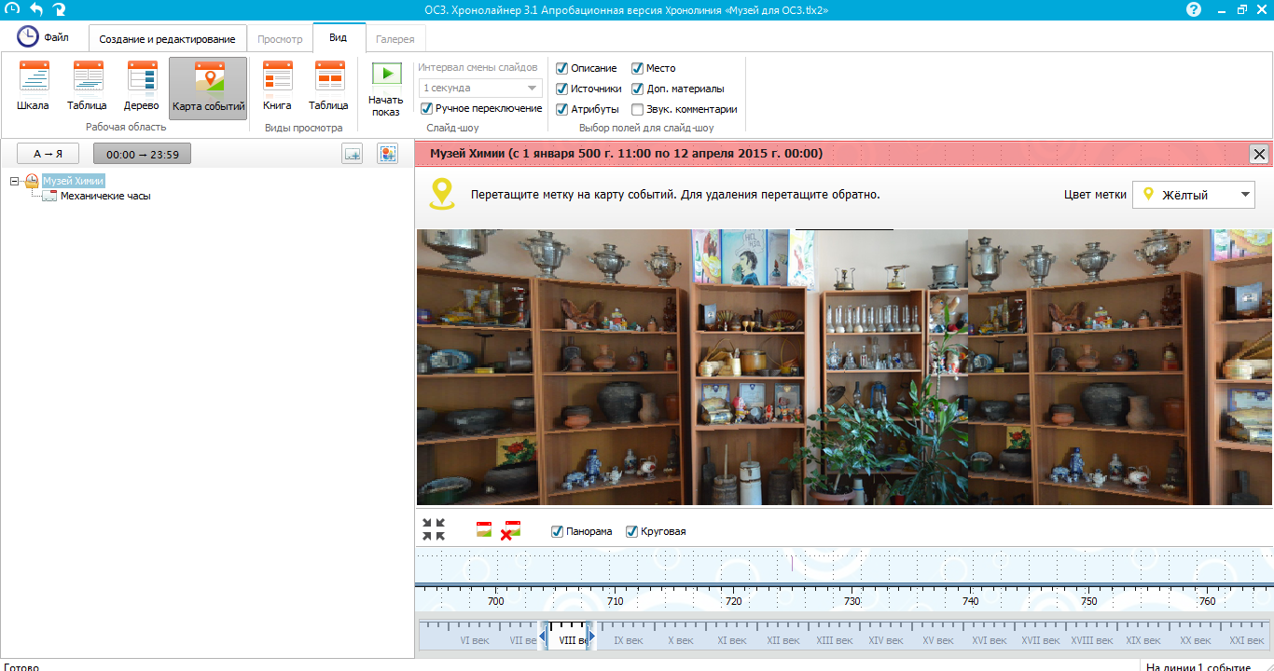
Если ваш музей занимает большое пространство, можно использовать круговую панораму

Slide 26
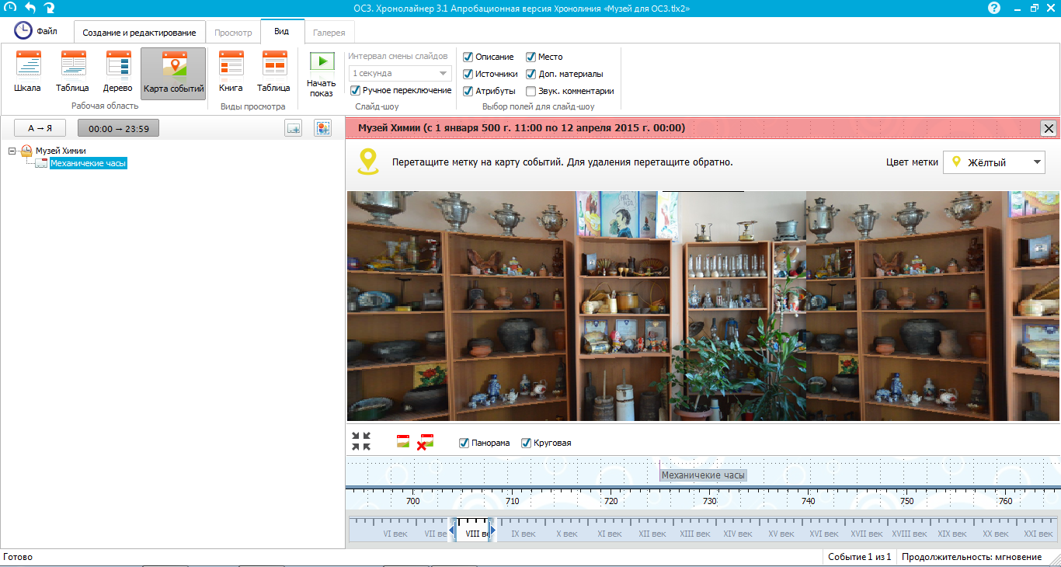
На панораме можно отметить ваш экспонат;
Для этого достаточно просто выбрать ваш предмет в списке…

Slide 27
После кликнуть на метку…

Slide 28
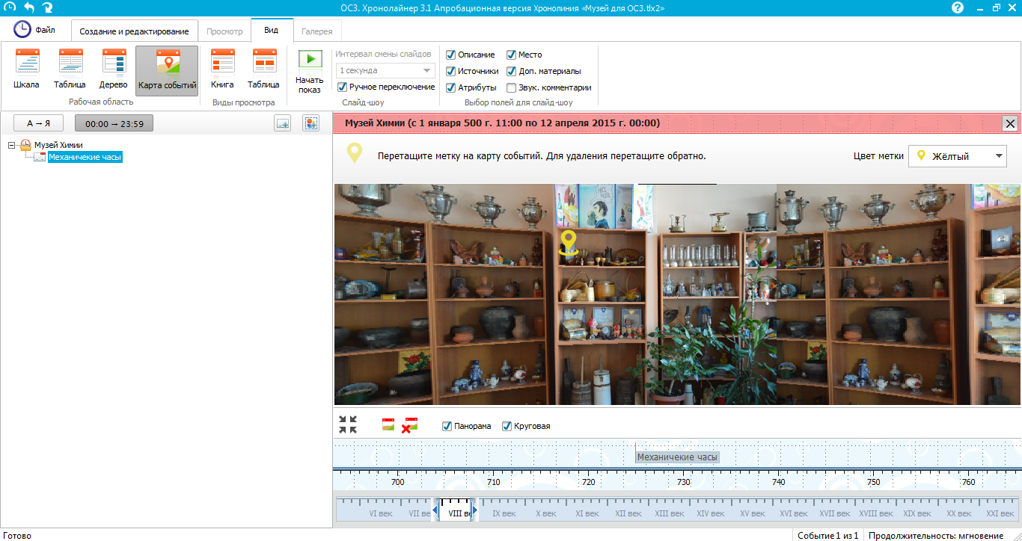
И
перетащить на панораму.

Slide 29
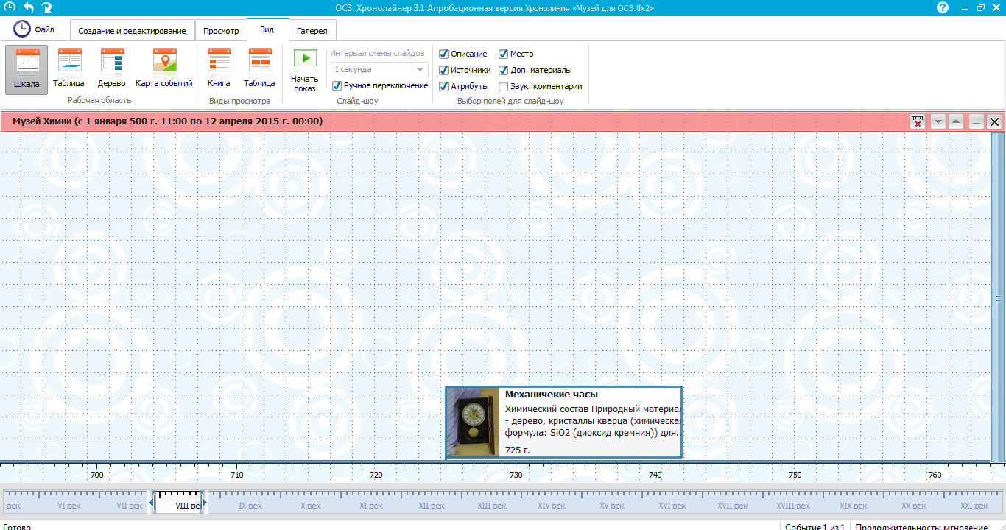
Самое главное – это сохранить экспозицию. Надо выбрать раздел «Файл»

Slide 30
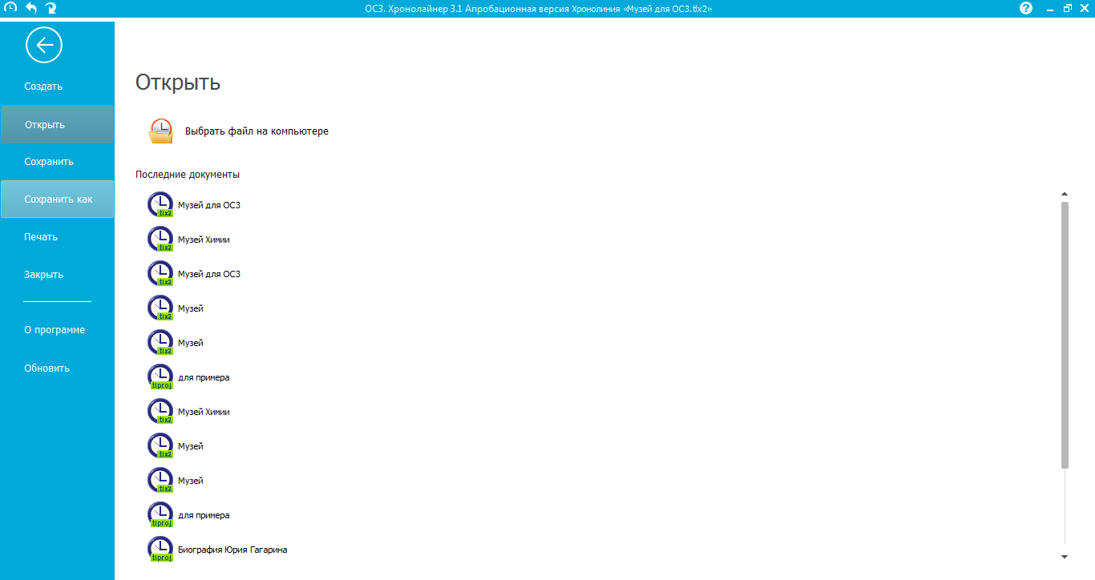
Сохранить как

Slide 31
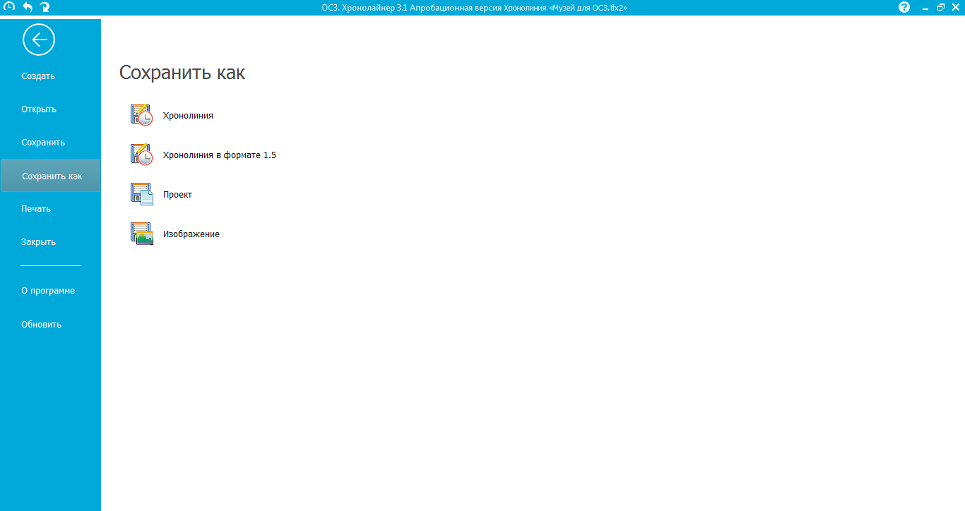
Выбрать формат

Slide 32
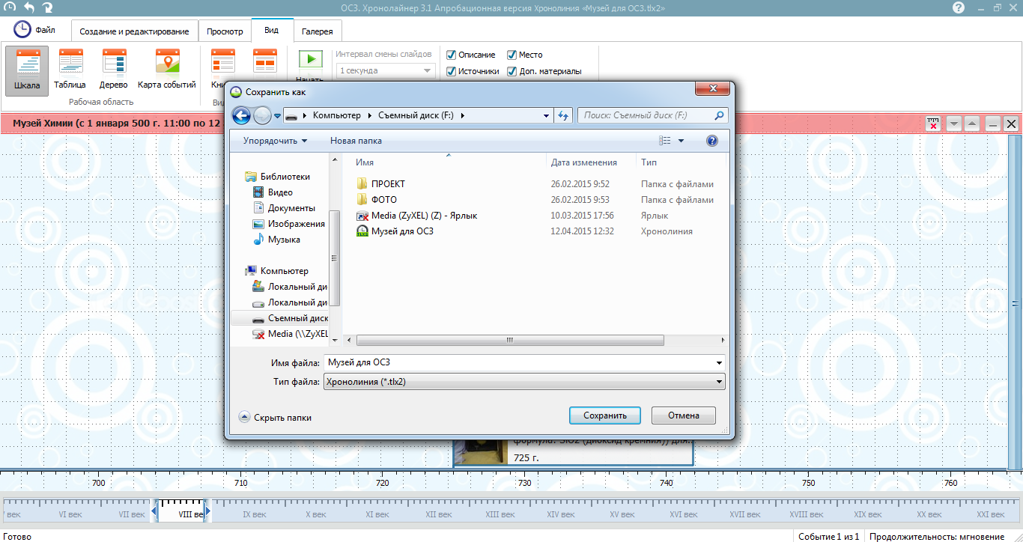
Выбрать место для хранения

Slide 33
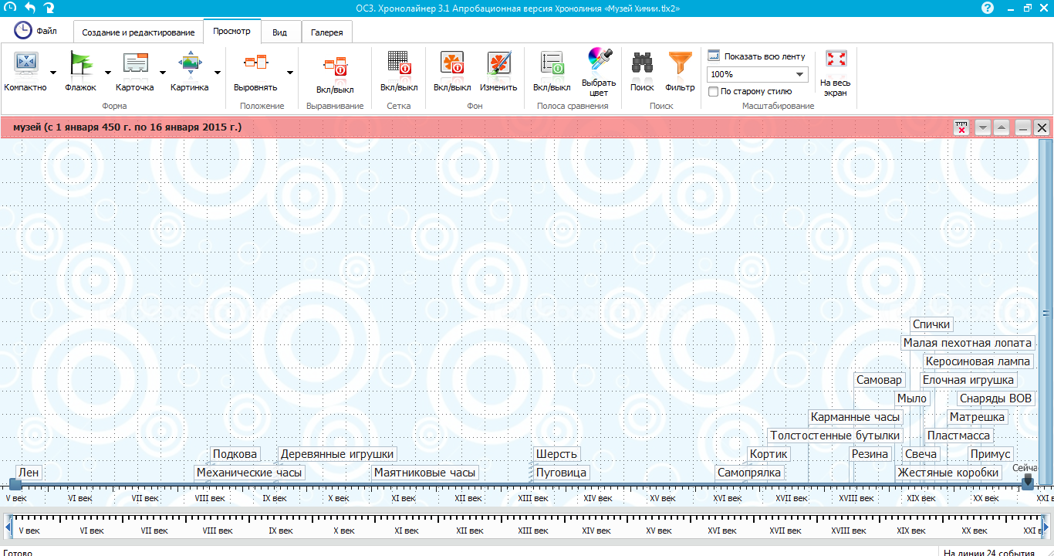
Ваша Хронолиния готова!

